Slide 1
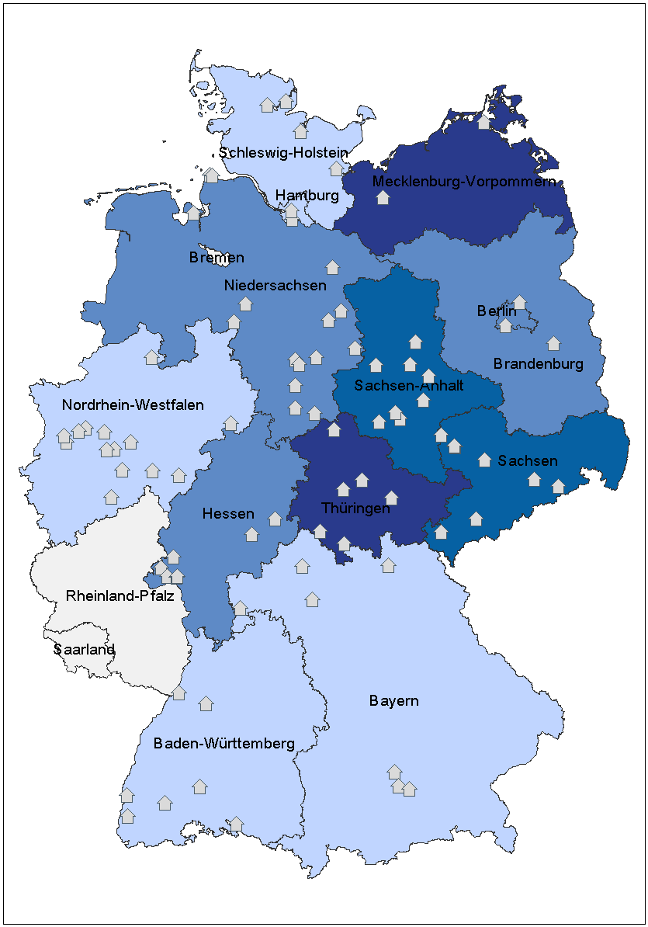
Syndromische Krankenhaus-Surveillance (ICOSARI) – Nutzung von ICD-10 Codes für COVID-19
Kristin Tolksdorf, Sven Schröder
FG 36, FG 31
15.04.2020
Notes:
Karte deutsch

Slide 2
Hintergrund
Postpandemische Influenzasurveillance - Empfehlungen der WHO (2010)
Bisherige Informationsquellen für schwere Influenzakrankheitsverläufe fehlten
Konzept der syndromischen Sentinelsurveillance für Influenza - weiter entwickelt aus Arbeitsgemeinschaft Influenza

Slide 3
Aufbau der SARI-Surveillance
  Seit KW 40/2015
  wöchentliche Datenlieferung
  Daten von entlassenen Patienten mit J-Diagnose (resp. ICD10-Codes)
  Einweisungs-, Haupt-, Nebendiagnosen
  Beatmungsdauer, Dauer der Intensivbehandlung
  Alter, Geschlecht, Bundesland (PLZ 2-Steller)
  Seit KW 13/2020
  tägliche Datenlieferung
  Daten von entlassenen und liegenden Patienten - vorläufige Daten, Validierung läuft
  Seit KW 15/2020
  Lieferung von Beatmungsprozeduren (Sauerstoffgabe, invasiv, nicht-invasiv, ECMO) – noch im Aufbau

Slide 4
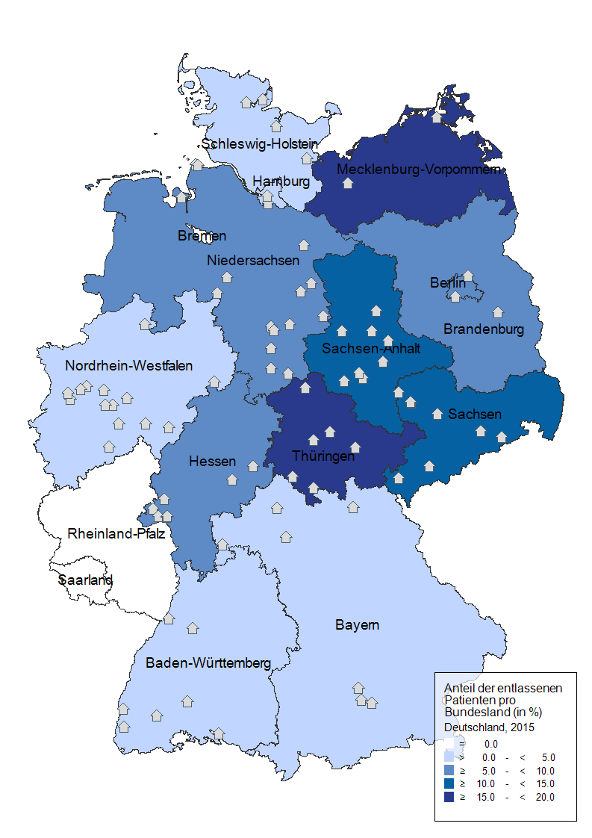
Sentinel-Krankenhäuser
2019:
ca. 6% der Patienten in D
Aktuell:
73 Krankenhäuser mit wöchentlicher Lieferung
ca. 50 Häuser mit täglicher
Lieferung, noch variabel
Notes:
Grafik: Anzahl Krankenhäuser; Rahmen ab 2012

Slide 5
Datensätze in der Wochenlieferung
Datensatz (alle Patienten mit respiratorischer Diagnose/J-Code)
PatientenID, Klinik, Aufnahme- und Entlassdatum, Alter, Geschlecht
(vorläufige) Haupt- und Nebendiagnosen, Einweisungsdiagnosen, Beatmungsprozeduren
Beatmungsdauer, Dauer der Intensivbehandlung, Entlassungsart
Hauptabteilung, PLZ (3St.)
Datensatz (alle Patienten der Sentinel-Kliniken)
PatientenID, Klinik, Aufnahme- und Entlassdatum, Alter, Geschlecht
Dauer der Intensivbehandlung, Entlassungsart
PLZ (2St.)

Slide 6
ICD-10 Code COVID-19
seit KW 8/2020: COVID-19 codiert als U07.1!
seit KW 9/2020: ICOSARI-View für COVID-19 vorbereitet
Hauptdiagnose: respiratorischer Infekt, z.B.
→ Rhinitis (J00)
→ Tracheitis (J04.1)
→ Akute Bronchitis (J20.*)
→ Pneumonie (J12.*/J18.*)
→ ggf. Sepsis (A41.*)

Slide 7
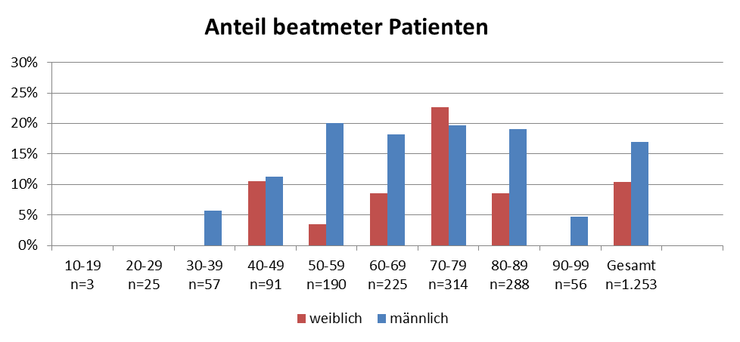
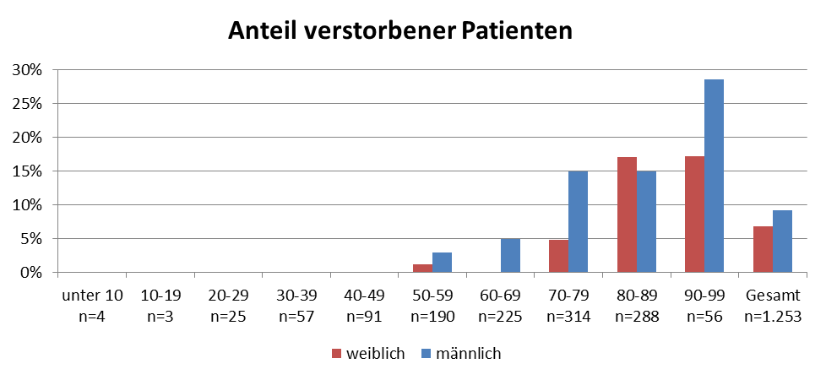
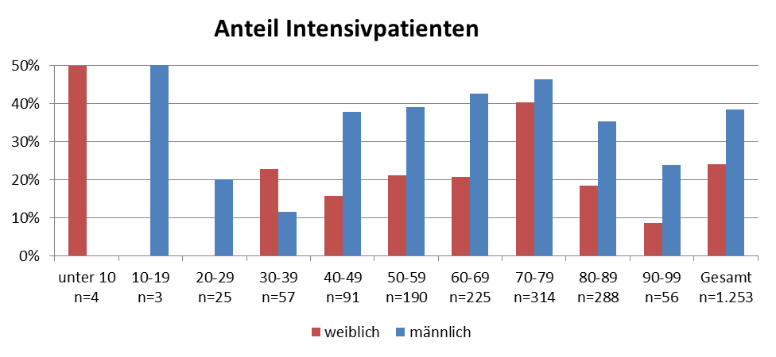
COVID-19-Fälle
Hospitalisiert mit respiratorischer Diagnose, Datenstand 09.04.2020
N=1.253, Datenstand 09.04.2020
Anteil männliche Fälle: 55%
Anteil Intensivpatienten: 32%
Anteil beatmeter Patienten: 14%
Anteil verstorbener Patienten: 8%
Anteil noch liegend: 58%

Slide 8
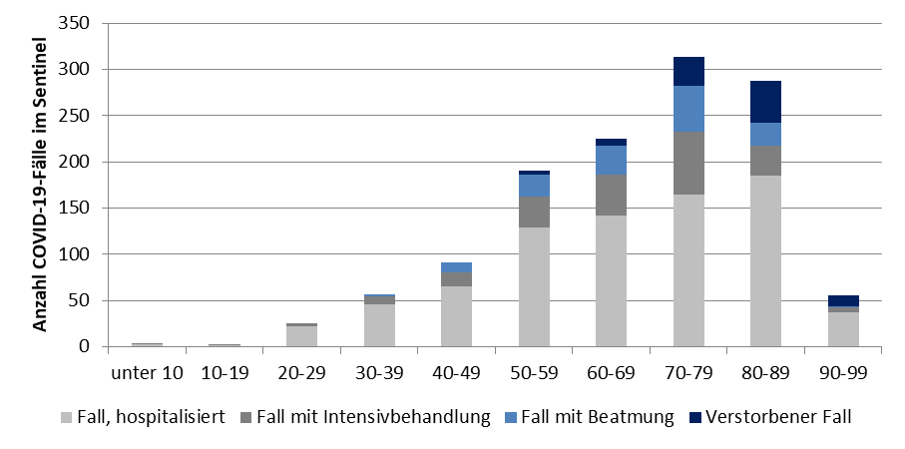
COVID-19-Fälle
Hospitalisiert mit respiratorischer Diagnose, Datenstand 09.04.2020

Slide 9
COVID-19-Fälle mit chronischen Vorerkrankungen
Erste Anhaltspunkte:
Bluthochdruck, Diabetes/Stoffwechselerkrankungen, COPD, Krebs/Lymphom, Niereninsuffizienz, Lebererkrankung (siehe EpidBull 14/2020)
weitere unter Beobachtung, tiefere Auswertung in Arbeit

Slide 10
Hintergrund I: WHO-Empfehlungen zur Influenzaüberwachung
Geneva, 12 August 2010 http://www.who.int/influenza/surveillance_monitoring/20100812/en/
Surveillance recommendations for Member States in the post-pandemic period
Ziel der Influenzasurveillance
Bereitstellung von Informationen, die die zeitnahe Detektion von Influenzaepidemien und –pandemien erlauben, um gesundheitspolitische Entscheidungen und Managementstrategien sowie die Impfstoffentwicklung und –priorisierung zu unterstützen .
Vier Kernelemente:
Frühzeitiges Erkennen von Änderungen des Schwereprofils von Influenzaerkrankungen oder das Auftreten eines neuartigen Virus
Etablierung von Basislinien und Monitoring von Basisraten schwerer respiratorischer Erkrankungen inklusive des Krankheitsverlaufs, der Krankheitslast und des Impact von Influenzaerkrankungen
Beschreibung und Monitoring von Bevölkerungsgruppen mit hohem Risiko für schwere Krankheitsverläufe
Detektion von antigenen oder genetischen Veränderungen bei zirkulierenden Viren oder das Auftreten antiviraler Resistenzen
Notes:
auf mehrere Folien verteilen, Bilder

Slide 11
Hintergrund II: Evaluation der Pandemiebewältigung in Deutschland
Schaade, Reuß, Haas, Krause (2010), BGB:
Pandemieplanung – Was haben wir aus der Influenza A(H1N1)-Pandemie gelernt?
„Das Fehlen verlässlicher Erfassungssysteme für die Mortalität, für schwere klinische Verläufe, für die Auslastung der Versorgungs-strukturen und für die Impfabdeckung hat sich während der Pandemie (H1N1) 2009 sehr deutlich bemerkbar gemacht.“

Slide 12
Hintergrund III Empfehlungen und Schwierigkeiten der Umsetzung
ECDC Expert Meeting May 3-4th, 2011 Stockholm:
“One of the most important weak-points of European influenza surveillance identified by Member States and ECDC is surveillance of severe disease and premature mortality, so-called severe-end flu surveillance. This was a recurrent theme in the evaluations of the pandemic surveillance but is equally true for seasonal influenza.”

Slide 13
Surveillancekonzept
Syndromische Surveillance:
  Symptomkombinationen (Husten, Halsschmerzen, Schnupfen, Fieber,...), die für akute respiratorische Infektionen (ARI) typisch sind
  im SEED^{ARE}-Modul der Arbeitsgemeinschaft Influenza
  ARI, definiert über ICD10-Codes:
  J00 – J06 = obere Atemwege; J09 – J22 = Grippe + untere Atemwege
Sentinel-Surveillance:
  Aktive, möglichst repräsentative, stichprobenartige Erhebung (Abdeckung min. 1 % der Bevölkerung) im ambulanten bzw. stationären Bereich in ausgewählten Einrichtungen
Etablierung einer syndromischen Sentinel-Surveillance
  auf Bevölkerungsebene → ARI
  ambulanter Bereich → medically attended ARI = MAARI
  stationärer Bereich → Severe acute respiratory illness = SARI
ICOSARI = ICD-10-Code basierte SARI-Surveillance
Notes:
Inhalt auffüllen

Slide 14
Datenfluss
Helios Klinikum 1
wöchentlich/real time
Datensätze von Patienten
mit ICD10- und DRG-Codes
Helios Datenzentrum
(Friedrichstr., Berlin)
Helios Klinikum 2
Reduktion der verfügbaren Variablen pro Patient auf 18 für Patienten mit J*-Diagnose (Haupt-/Nebendiagnose bei Entlassung) bzw. 9 bei allen Patienten
Influenzaberichterstattung RKI
(z.B. Wochenberichte, Publikationen)
Anonymisierung der Patientendaten
(Generierung MD5-Hash-Code)
wöchentlicher Versand
(Sicherheitsstandard gemäß
Kooperationsvertrag) eines
Datenpakets an RKI
aggregierte
Ergebnisse der Auswertung
RKI (Seestr. Berlin, FG36)
RKI (Seestr. Berlin, FG31)
Analyse gemäß der Projektzielstellung
Bereitstellung
von Views
zur Auswertung
Speicherung der für das RKI anonymisierten Datensätze auf einem RKI-SQL-Server
Notes:
Nochmal Sven draufschauen lassen für Feinschliff

Slide 15
Wöchentliche Surveillance
73 Krankenhäuser ab 2015
  Ausschluss, falls nicht für jede KW Daten vorliegen
Vergleich der aktuellen Fallzahlen mit 5 Vorsaisons
  Saison 2014/15 ab KW 1/2015
nur Fälle mit Hospitalisierung von max. 1 Woche
  Zeitnahe Falldefinition (timely)
Notes:
Zeitnaher Verlauf, Zeitverzug

Slide 16
Beitrag ICOSARI zur Influenzasurveillance in Deutschland
Kernelemente (WHO-Empfehlungen)
Frühzeitiges Erkennen von Änderungen des Schwereprofils von Influenzaerkrankungen oder das Auftreten eines neuartigen Virus
→ zeitnahe Trendanalysen und Berechnung von altersgruppen-
spezifischen CFR möglich
→ bisher ausschließlich begleitende virologische Surveillance durch AGI
Etablierung von Basislinien und Monitoring von Basisraten schwerer respiratorischer Erkrankungen inklusive des Krankheitsverlaufs, der Krankheitslast und des Impakts von Influenzaerkrankungen
→ Basislinien und wöchentliches Monitoring der Basisraten etabliert,
Abschätzung Krankheitslast möglich;
→ Bevölkerungbezug muss noch hergestellt werden
Beschreibung und Monitoring von Bevölkerungsgruppen mit hohem Risiko für schwere Krankheitsverläufe
→ in Planung (Projektantrag ab 2017)

Slide 17
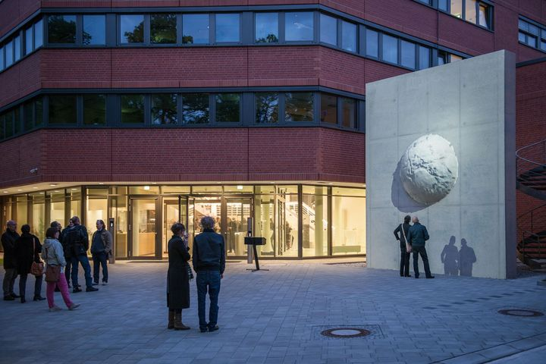
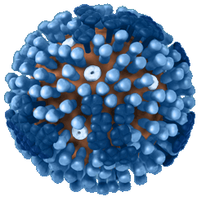
Vielen Dank an
Prof. Dr. Ralf Kuhlen, HELIOS Kliniken GmbH
Dr. Ekkehard Schuler, HELIOS Kliniken GmbH
Florian Hammerschmidt, HELIOS Kliniken GmbH
Prof. Dr. Walter Haas, FG36
Dr. Udo Buchholz, FG36
Dr. Karla Köpke, bis April 2016 FG36
Dr. Jörg Lekschas, Datenschutz
Dr. Helmut Fouquet, L1
Dr. Hermann Claus, FG31
Sebastian Kärsten, während FG31-Zeit
Sven Schröder, FG31

